Slide 1
ディジタルメディア処理2
担当: 井尻 敬

Slide 2
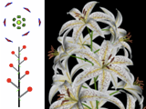
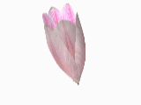
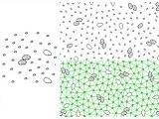
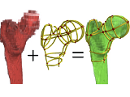
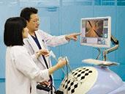
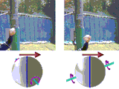
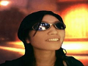
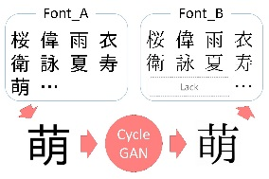
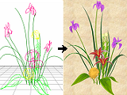
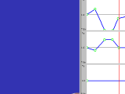
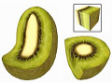
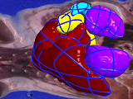
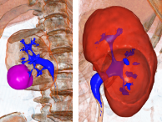
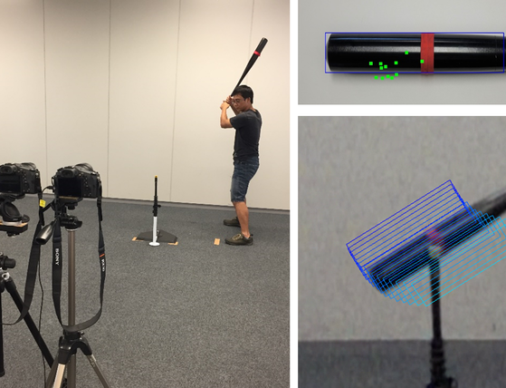
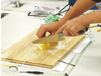
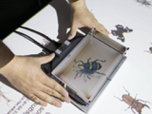
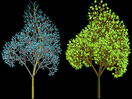
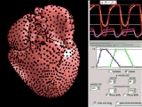
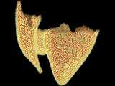
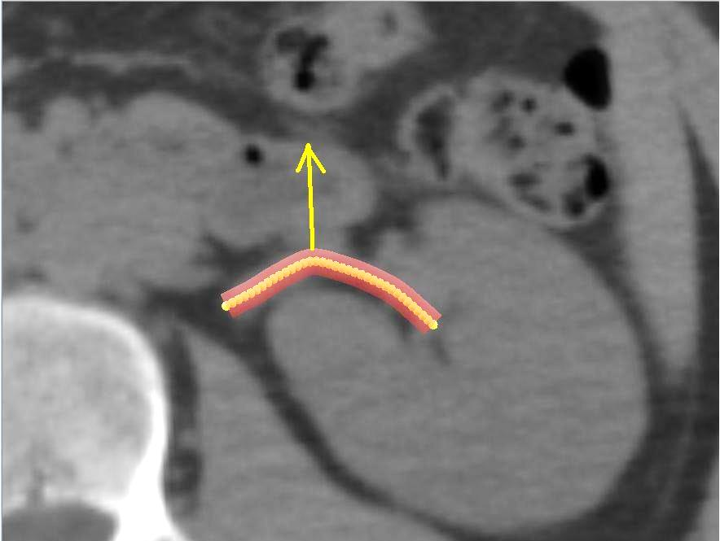
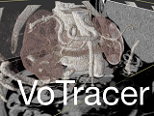
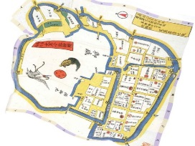
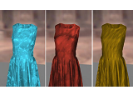
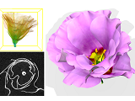
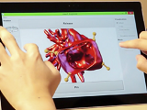
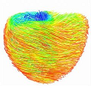
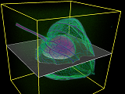
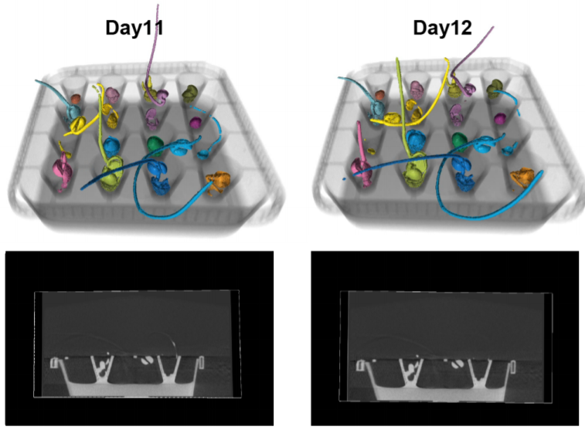
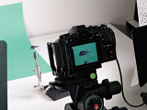
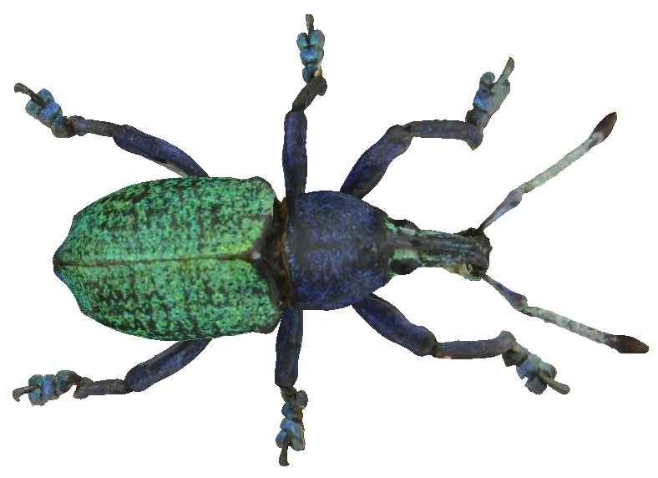
井尻敬 – takashiijiri.com
専門 : Computer Graphics / 画像処理 / ユーザインタフェース
楽器演奏 解析
Smart mirror for sports
Smart mirror for sports
Notes:
一番最近やった研究を紹介する？

Slide 3
○ 講義の概要:
画像処理・画像認識は，産業・自然科学・エンタテインメントなど，多種多様な分野の発展に関わる非常に重要な技術です．デジタルメディア処理では，画像データ構造・画像撮影方法・線形フィルタ・非線形フィルタ・フーリエ変換・拡大縮小・補間など，主に画像を編集する方法を置き紹介しました．本科目では，計算機を利用して画像を認識する手法について紹介します．具体的には，画像から目的部分を切り抜く領域分割，画像の局所領域の特徴を計算機が理解できる形で記述する特徴抽出，および，抽出した特徴を用いて画像を識別するパターン認識を紹介します．また，講義の後半では，深層学習を用いた画像認識についても取り扱います．
それぞれの技術に関して，コーディング可能な深さで理解できるよう，ソースコードを交えながら詳細な技術解説を行ないます．また，Pythonを用いたプログラミング演習を通して講義内で取り扱う手法のより深い理解を目指します．講義資料は井尻のweb pageに事前にアップロードします．また，講義動画は，受講者に限りscombより閲覧可能です．前期のディジタルメディア処理に比べ，比較的高度な内容を多く紹介するので，講義資料を予習に，講義動画を復習に活用してください．
○ 達成目標 :
領域分割 – 画像の領域分割法について主要なアルゴリズムを説明・実装できる
特徴抽出 – 画像認識に必要な特徴抽出の基礎を説明・実装できる
パタレコ – 画像に対するパターン認識（顔認識など）の基礎やアルゴリズムを説明・実装できる
○ 成績評価：
筆記試験（45%），プログラミング課題（45%），ミニッツペーパー(10%)に基づき評価します．

Slide 4
◯講義資料 :
講義で紹介した資料・ソースコードは可能な限りWeb上に公開します．以下のURLを参考にしてください．
URL : takashiijiri.com/classes
◯質問など :
講義に関する質問があれば，講義後またはメールにてご連絡ください．
オフィスアワーは金曜日2限．
takashi.ijiri80 AtMark gmail.ac.jp
◯その他 :
講義中・講義後の質問は歓迎します．（すぐに答えられない場合は私の宿題になります．）
講義中の飲食は，飲み物とあめガム程度まで許可します．
講義資料閲覧やLSM利用のためのラップトップ・スマホの利用を許可します．
講義中の私語は周囲の迷惑になるため控えてください，必要な場合はオンラインで行なってください．（本学講義において私語で困ったことはないのですが、一応）
この文章を書いている3月現在，COVID-19の収束が予測できない状況です．基本的に自宅で講義を受けられるよう，動画配信やscombによるミニッツペーパー・筆記試験を用意しています．自宅にpythonが動くPCを持っている方は，原則自宅にて受講してください．

Slide 5
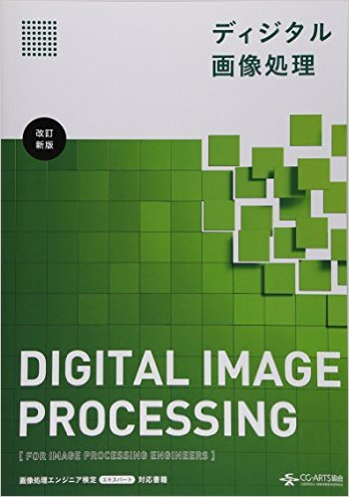
教科書
CG-Arts協会（画像情報教育進行委員会）
ディジタル画像処理[改訂新版] 大型本
日本語で読める画像処理の教科書です
画像や例が多く入門者には最適だと思います
網羅性が非常に高い反面，初学者にとっては説明が少ない部分もある
→ 講義中に丁寧に解説します

Slide 6
ある手法を『理解する』とは？
教科書をおぼえた : ×
人にその手法を説明できる : △
例を挙げて人に説明できる : ○
プログラムとして記述できる : ◎
→ コードを書こう！
※井尻の偏見に基づきます．異論は認めます．
※きちんと理解できていない手法も離散化された数式さえあれば
コードに落とせることも結構あります。。

Slide 7
ソースコードについて
本講義紹介する手法はなるべくソースコードも合わせて提供します
takashiijiri.com/classes
github.com/TakashiIjiri/PythonOpenCVPractice
Python & OpenCV または MFC & C++ 環境で書いてあります
インストール方法・コーディングの基本に関する資料も用意します
ただし詳細は講義中には触れません
興味のある人だけ自由に勉強を進めてください
Pythonについては学内環境ではインストールの必要がありません（学情の方のおかげです）

Slide 8
Contents (旧)
1. 序論 : イントロダクション，テクスチャ合成
2. 特徴検出1 : テンプレートマッチング、コーナー・エッジ検出
3. 特徴検出2 : DoG特徴量，SIFT特徴量，ハフ変換
4. 領域分割 : 領域分割とは，閾値法，領域拡張法，動的輪郭モデル
5. 領域分割 : グラフカット，モーフォロジー処理，Marching cubes ※変更可能性あり
6. パターン認識基礎1 : パターン認識概論，サポートベクタマシン
7. パターン認識基礎2 : ニューラルネットワーク、深層学習
8. パターン認識基礎3: 主成分分析, オートエンコーダ
9. 筆記試験（50点満点)
10. プログラミング演習 1
11. プログラミング演習 2
12. プログラミング演習 3
13. プログラミング演習 4
14. プログラミング演習 5

Slide 9
Contents (新 : 学年暦変更後)
00. 序論 : イントロダクション
01. 特徴検出1 : テンプレートマッチング、コーナー・エッジ検出
02. 特徴検出2 : DoG特徴量，SIFT特徴量，ハフ変換
03. 領域分割 : 領域分割とは，閾値法，領域拡張法，グラフカット法
04. パターン認識基礎1 : パターン認識概論，サポートベクタマシン
05. パターン認識基礎2 : ニューラルネットワーク、深層学習
06. パターン認識基礎3 : 主成分分析, オートエンコーダ
07. プログラミング演習 1 : zoom実施 ※ 講義時間中zoomを開設，TAに自由に質問可
08. プログラミング演習 2 : zoom実施 ※ 提出済み課題について，井尻に説明する時間を設ける
09. プログラミング演習 3 : zoom実施
10. プログラミング演習 4 : zoom実施
11. プログラミング演習 5 : zoom実施
12. 筆記試験 (Scomb実施)

Slide 10
復習: デジタルメディア処理
本講義はディジタルメディア処理(前年後期)の知識を前提とする
画像とは
画像の変形とアファイン変換
フーリエ変換 (FFT)
フィルタ処理
畳み込み
逆畳み込み
過去資料は, http://takashiijiri.com/classes/index.html

Slide 11
復習: 講義を理解するために前提とする数学知識
高校までの数学
線形代数全般 : ベクトル，ベクトルの内積，行列，行列の積，固有値固有ベクトル
最適化数学（主に最急降下法を利用）
畳み込みとフーリエ変換

Slide 12
テクスチャ合成 と Seam curving 研究室配属後の論文輪講のイメージと発展課題紹介

Slide 13
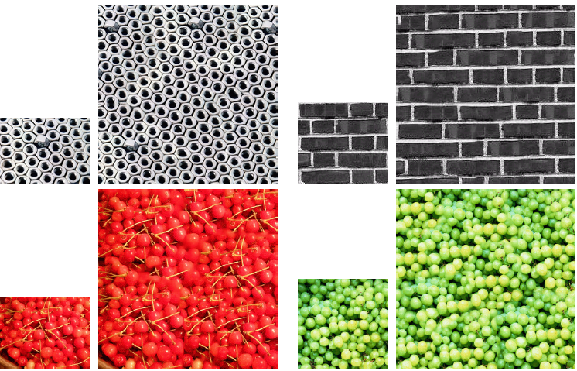
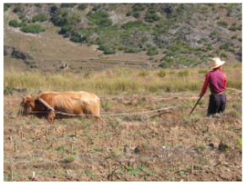
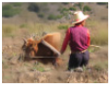
テクスチャとは，ここでは『物体表面に現れる模様』のことを指す
※分野によっては，触感・歯ざわりなどもテクスチャと呼ばれる
テクスチャ合成とは，例となるテクスチャから新たなテクスチャを生成する技術のこと．
図は[Kwatra et al SIGGRAPH 2005]より
画像は[Simakov et al. CVPR 2008]より
小さなテクスチャから大きなテクスチャを生成
画像リサイズ
Notes:
局所的にはランダムだが全体を見ると一様なテクスチャの合成を行うものが多い．

Slide 14
テクスチャ合成法
似た局所領域を検索
画素毎にコピーする (←今回はここだけ紹介)
Alexei A. Efros and Thomas K. Leung, Texture Synthesis by Non-parametric Sampling, ICCV 1999
画像最適化(片方向類似度)
Vivek Kwatra et al. Texture Optimization for Example-based Synthesis, SIGGRAPH 2005
画像最適化(双方向類似度)
Simakov et al. Summarizing Visual Data Using Bidirectional Similarity, CVPR 08.
Wei et al. Inverse texture synthesis, SIGGRAPH 08.
高速近傍計算
目立たないシームを計算
Image quilting
Graph Cut textures

Slide 15
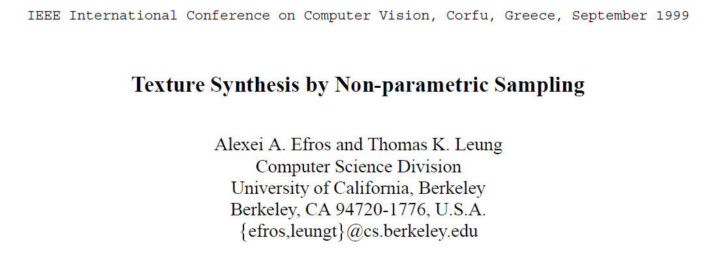
ICCV 1999
背景 : 幅広い応用があるため『テクスチャ合成』は需要の高い技術．
課題 : 当時既存のテクスチャ合成技術は，Markov random fieldや周波数解析に基づくものだったが，多様なテクスチャに対してよい合成は難しかった．
提案 : 中心から徐々に合成を進めるアルゴリズムを提案．新しい画素値を埋めるときに入力画像から似た近傍領域を持つ画素をサンプリングする

Slide 16
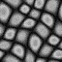
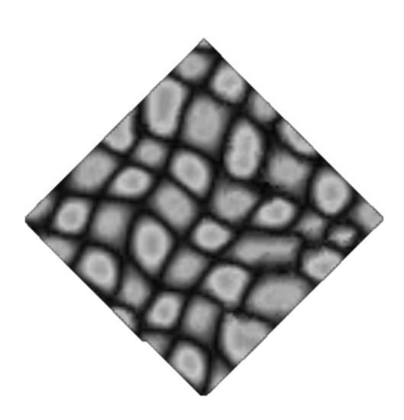
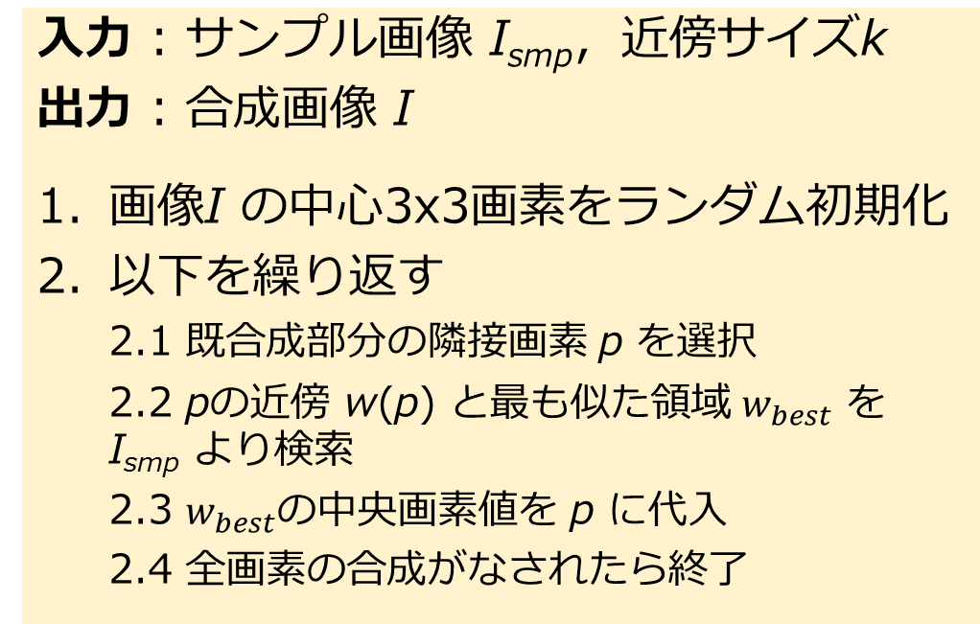
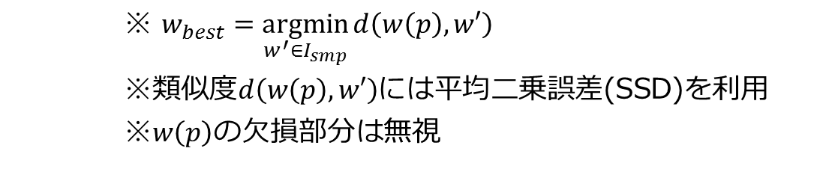
※ $w_{best}=\underset{w^{′}∈I_{smp}}{argmin}{d\left(w\left(p\right),w′\right)}$
※類似度$d\left(w\left(p\right),w′\right)$には平均二乗誤差(SSD)を利用
※$w\left(p\right)$の欠損部分は無視
アルゴリズム (簡易版)
近傍が似た
画素を検索
中央からテクスチャを”grow”させる
入力 : サンプル画像 I_{smp}，近傍サイズk
出力 : 合成画像 I
画像I の中心3x3画素をランダム初期化
以下を繰り返す
2.1 既合成部分の隣接画素 p を選択
2.2 pの近傍 w(p) と最も似た領域 $w_{best}$ を I_{smp} より検索
2.3 $w_{best}$の中央画素値を p に代入
2.4 全画素の合成がなされたら終了
サンプル画像
w(p)
p
本当はもう少し複雑 (次頁へ)
合成中の画像
Notes:
この論文はグレースケール画像を入力とする
------------------------------------------------------------------------------------
------------------------------------------------------------------------------------
〇1画素synthesis時のセオリー
MRFを仮定．
つまり，ある画素pの輝度値がXとなる確率は，その画素の近傍の状態のみから定まることとする．
I : 合成中の画像
I_samp ：サンプル画像
I_real : 現実では取得することはできないすべての分布を含む画像 I_samp ⊂ I_real
画素 p \in I について，その近傍を w(p) とかく
d(w_1, w_2) はパッチ w1とw2の視覚的な差を計測するメトリック（定義は任意）
この下で、もし p以外のすべての画素がわかっていて、pの画素値のみがわかっていない場合，
P(p|w(p)) という確率分布を考えて，条件付確率が最大となる 画素値を出力すればいい．
もし、 I_realが存在するならば，w(p)と全く同じ（d(w(p), w’)=0）パッチw‘をI_realから検索して、
複数ある場合は，w’の中央の画素値のヒストグラムを利用して，P(p|w(p))が定義可能．
しかし，I_realは取得できず，知っているのはI_smpのみ．
そこで，
W_best = argmin_{w’ \in I_smp} d(w’, w(p)) として
d(w’, w(p)) <= (1.0 + 0.1) d(w_best, w(p)) を満たすすべてのパッチ w’を抽出
こうして求まった複数の w’ の中心画素値からヒストグラムを作成し，最も頻度が高かった画素値を採用する．
d については、d_SSDや d_SSD * gaussian
------------------------------------------------------------------------------------
Texture synthesisの実装内容
0. 画像Iの中心3x3画素をランダムに初期化
以下を繰り返す
既に合成された部分の隣接画素pを選択
pの近傍 w(p) と最も似た領域w’を I_smp より検索
※類似度は SSDを利用
※w(p)は一部欠損しており，その部分は無視
w‘の中央の画素値をpに代入
全画素の合成がなされたら終了
論文の内容を真面目に実装する
0. 画像Iの中心3x3画素をランダムに初期化
以下を繰り返す
既に合成された部分の隣接画素pを選択
pの近傍 w(p) と最も似た領域w_bestを I_smp より検索
※類似度は SSDを利用
※w(p)は一部欠損しており，その部分は無視
d(w(p), w’) <= 1.1 * d(w(p), w_best)を満たすすべての領域w’をI_smpより検索
発見した複数のw‘の中央の画素値のヒストグラムを作成し，最も頻度の大きいものをpへ代入
全画素の合成がなされたら終了

Slide 17
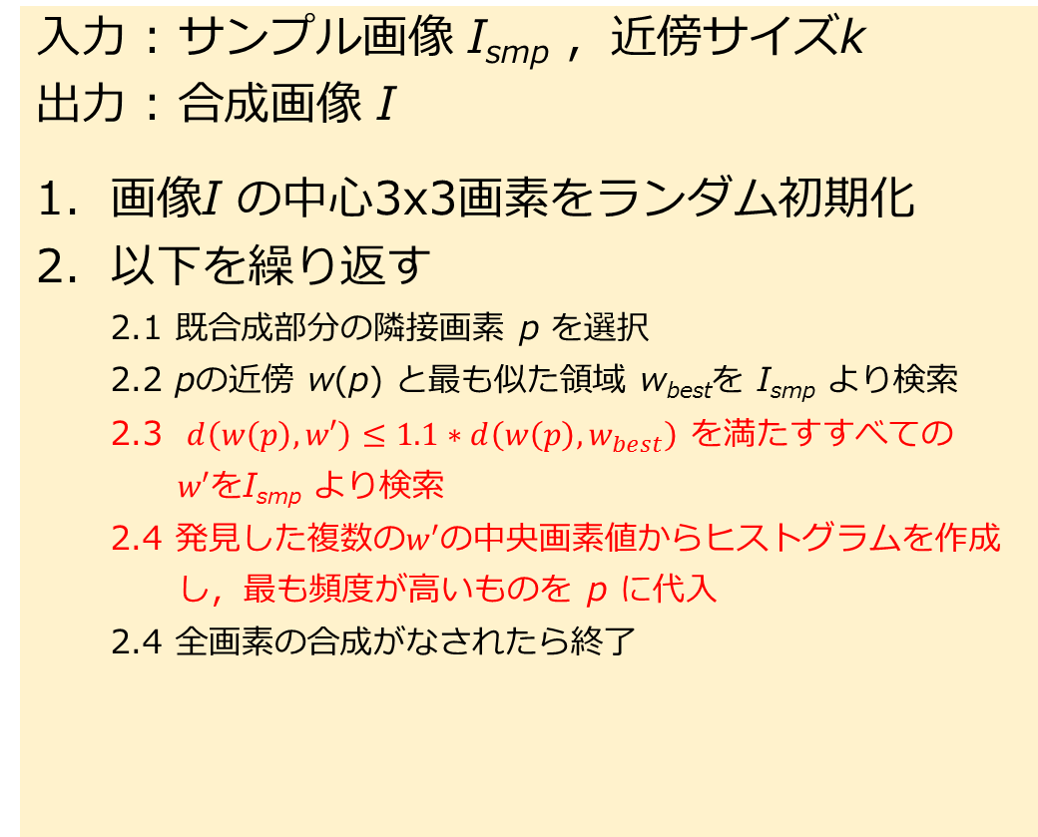
アルゴリズム
近傍が似た
画素を検索
入力 : サンプル画像 I_{smp} ，近傍サイズk
出力 : 合成画像 I
画像I の中心3x3画素をランダム初期化
以下を繰り返す
2.1 既合成部分の隣接画素 p を選択
2.2 pの近傍 w(p) と最も似た領域 w_{best}を I_{smp} より検索
2.3 $d\left(w\left(p\right),w′\right)≤1.1∗d\left(w\left(p\right),w_{best}\right)$ を満たすすべての
$w′$をI_{smp} より検索
2.4 発見した$複数のw′$の中央画素値からヒストグラムを作成
し，最も頻度が高いものを p に代入
2.4 全画素の合成がなされたら終了
サンプル画像
w(p)
p
合成中の画像
Notes:
この論文はグレースケール画像を入力とする
------------------------------------------------------------------------------------
------------------------------------------------------------------------------------
〇1画素synthesis時のセオリー
MRFを仮定．
つまり，ある画素pの輝度値がXとなる確率は，その画素の近傍の状態のみから定まることとする．
I : 合成中の画像
I_samp ：サンプル画像
I_real : 現実では取得することはできないすべての分布を含む画像 I_samp ⊂ I_real
画素 p \in I について，その近傍を w(p) とかく
d(w_1, w_2) はパッチ w1とw2の視覚的な差を計測するメトリック（定義は任意）
この下で、もし p以外のすべての画素がわかっていて、pの画素値のみがわかっていない場合，
P(p|w(p)) という確率分布を考えて，条件付確率が最大となる 画素値を出力すればいい．
もし、 I_realが存在するならば，w(p)と全く同じ（d(w(p), w’)=0）パッチw‘をI_realから検索して、
複数ある場合は，w’の中央の画素値のヒストグラムを利用して，P(p|w(p))が定義可能．
しかし，I_realは取得できず，知っているのはI_smpのみ．
そこで，
W_best = argmin_{w’ \in I_smp} d(w’, w(p)) として
d(w’, w(p)) <= (1.0 + 0.1) d(w_best, w(p)) を満たすすべてのパッチ w’を抽出
こうして求まった複数の w’ の中心画素値からヒストグラムを作成し，最も頻度が高かった画素値を採用する．
d については、d_SSDや d_SSD * gaussian
------------------------------------------------------------------------------------
Texture synthesisの実装内容
0. 画像Iの中心3x3画素をランダムに初期化
以下を繰り返す
既に合成された部分の隣接画素pを選択
pの近傍 w(p) と最も似た領域w’を I_smp より検索
※類似度は SSDを利用
※w(p)は一部欠損しており，その部分は無視
w‘の中央の画素値をpに代入
全画素の合成がなされたら終了
論文の内容を真面目に実装する
0. 画像Iの中心3x3画素をランダムに初期化
以下を繰り返す
既に合成された部分の隣接画素pを選択
pの近傍 w(p) と最も似た領域w_bestを I_smp より検索
※類似度は SSDを利用
※w(p)は一部欠損しており，その部分は無視
d(w(p), w’) <= 1.1 * d(w(p), w_best)を満たすすべての領域w’をI_smpより検索
発見した複数のw‘の中央の画素値のヒストグラムを作成し，最も頻度の大きいものをpへ代入
全画素の合成がなされたら終了

Slide 18
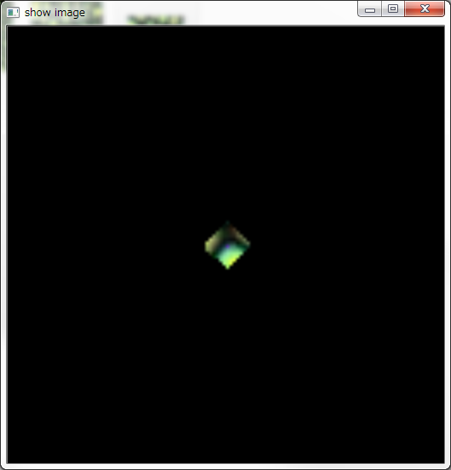
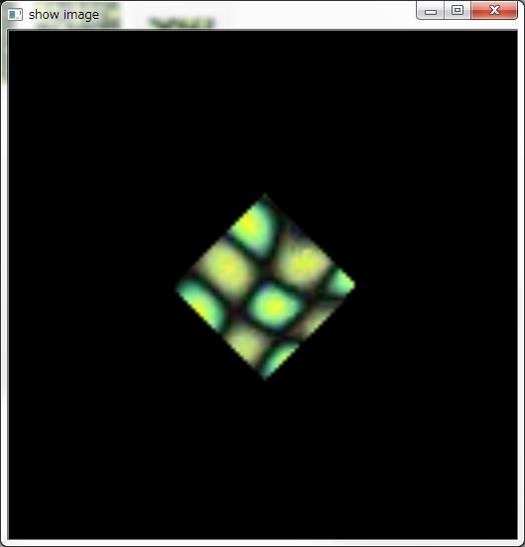
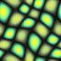
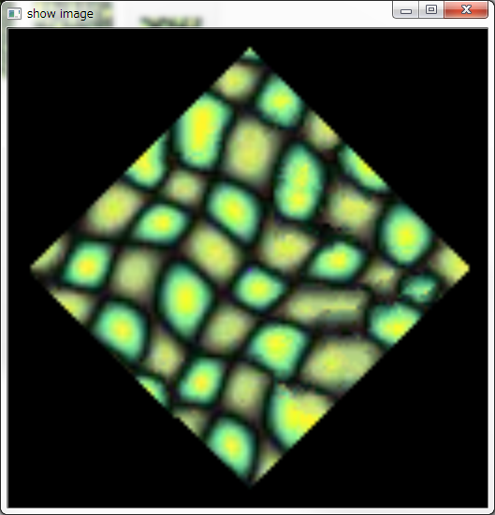
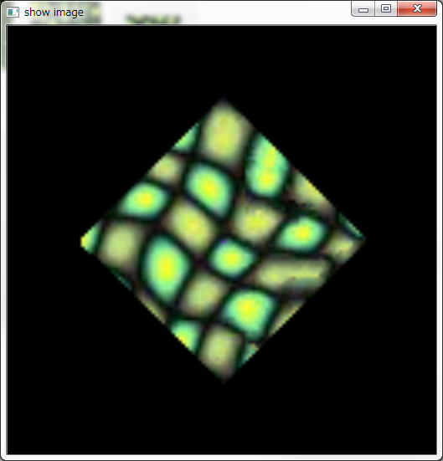
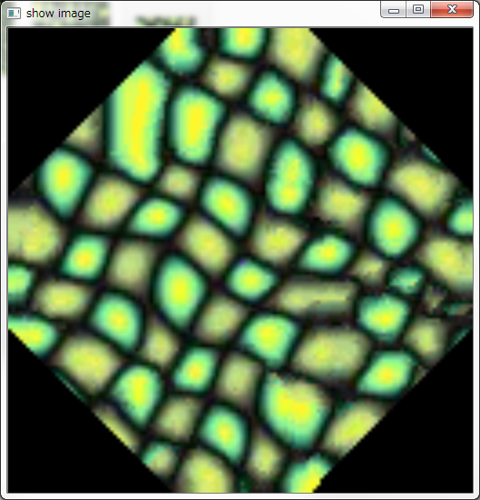
実装例 – プログラミング課題として出題する予定
sample

Slide 19
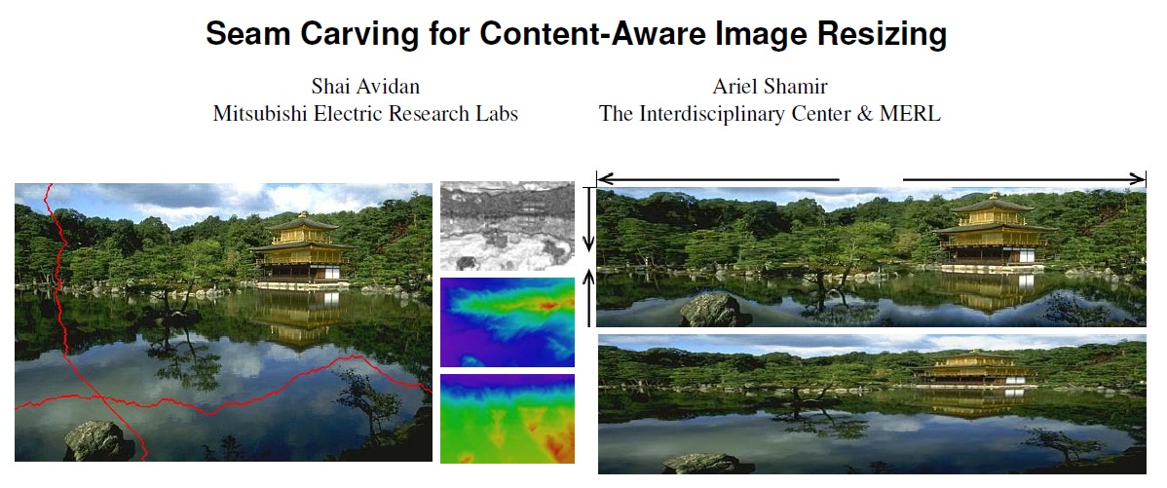
背景 : コンテンツの縦横比を変化させたいことが多くある（image retargetingと呼ばれる）
問題 : 画像のretargetingにおいて単純に横方向に伸縮させると，撮影されたものの縦横比も変化してしまう
提案 : 画像全体の縦横比を変化させながら映ったものの縦横比を変化させないretargeting手法

Slide 20
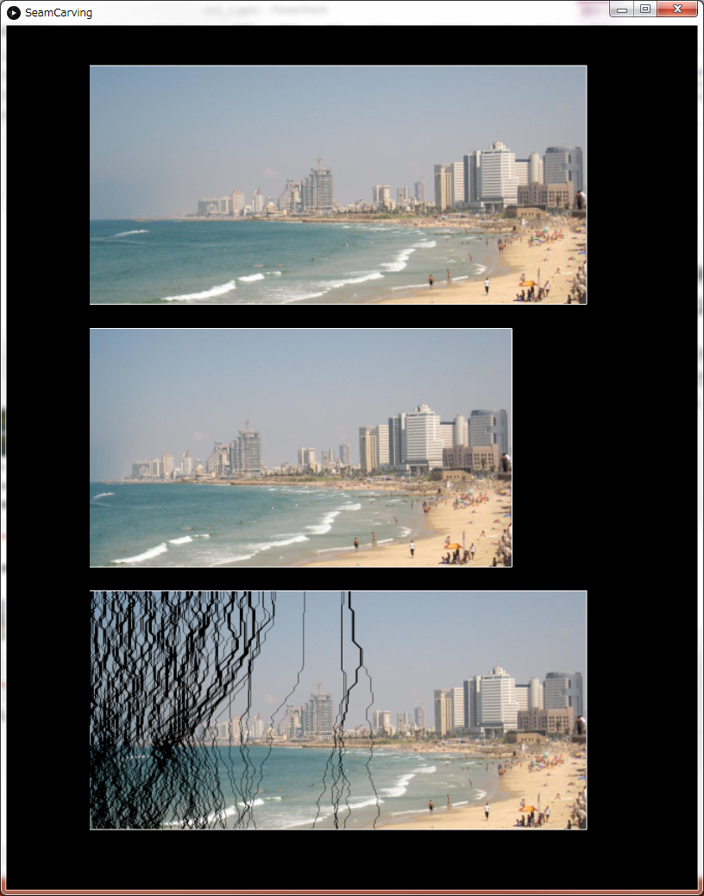
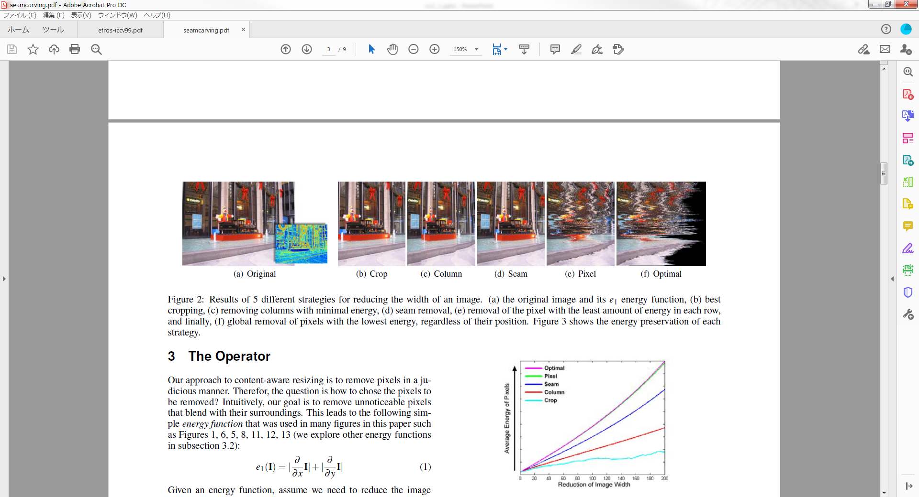
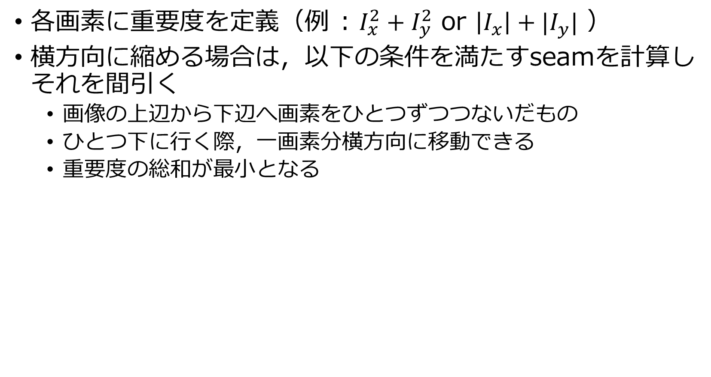
アイディア
各画素に重要度を定義（例 : $I_{x}^{2}+I_{y}^{2}$ or $\left|I_{x}\right|+|I_{y}|$ ）
横方向に縮める場合は，以下の条件を満たすseamを計算しそれを間引く
画像の上辺から下辺へ画素をひとつずつつないだもの
ひとつ下に行く際，一画素分横方向に移動できる
重要度の総和が最小となる
重要度マップ
[図は論文より]

Slide 21


実装例 – プログラミング課題として出題します

Slide 22



画像の最適化
SKIP
Vivek Kwatra et al. Texture Optimization for Example-based Synthesis, SIGGRAPH 2005
図は[Kwatra et al. 2005] より
最適化により画像Xを求める
$$\underset{X}{argmin}{\sum_{p∈X^{∗}}{||{x_{p}−z_{p}||}^{2}}}$$
Z:入力画像
X : 合成画像(出力)
→ 逐次処理で解く
$N_{p}$: 画素 $p∈X$ の近傍領域 (窓サイズw=16など)
$x_{p}$: $N_{p}$のベクトル表現
$z_{p}$: $x_{p}$に最も似た Z 内のパッチ
$X^{∗}$ : 出力画像の一部分（論文では縦横ともにw/4 間隔でサンプルした画素群）

Slide 23

画像の最適化
SKIP
Vivek Kwatra et al. Texture Optimization for Example-based Synthesis, SIGGRAPH 2005（左図はこの論文より）
図は[Kwatra et al. 2005] より
入力 : サンプル画像 Z
出力 : 合成画像 X
Xを乱数で初期化
収束まで以下を繰り返す
2-1. 任意の画素 $p∈X^{∗}$について，$x_{p}$に最も似たパッチ$z_{p}$を検索
2-2. 発見したパッチ$z_{p}を$Xにコピー
※２つ以上の領域$z_{p},z_{q}$重なっている画素は平均を撮る
Z:入力画像
X : 合成画像(出力)
$N_{p}$: 画素 $p∈X$ の近傍領域 (窓サイズw=16など)
$x_{p}$: $N_{p}$のベクトル表現
$z_{p}$: $x_{p}$に最も似た Z 内のパッチ
$X^{∗}$ : 出力画像の一部分（論文では縦横ともにw/4 間隔でサンプルした画素群）
※論文では，平均でなく、重み付き平均をとる
手法なども議論されている
Notes:
See also p
http://research.nii.ac.jp/~takayama/teaching/utokyo-iscg-2016/slides/iscg-2016-09-image2.pdf

Slide 24











SKIP
多重解像度を考慮した合成
サンプル
乱数初期化
逐次計算
Up sampling
Up sampling

Slide 25




画像の最適化 双方向の類似度
SKIP
Simakov et al. Summarizing Visual Data Using Bidirectional Similarity, CVPR 08.
Wei et al. Inverse texture synthesis, SIGGRAPH 08.
$$\sum_{p∈X^{∗}}{||{x_{p}−z_{p}||}^{2}}$$
$$\underset{X}{argmin}{}$$
Z
X
画像Zから画像Xを合成する問題を考える
上記論文は，画像縮小への応用を紹介
Output画像のパッチ $x_{p}$ について似たパッチを探してコピー！
→ 入力画像内で使われない部分も多い
画像は[Simakov et al. 2008]より

Slide 26





画像の最適化 双方向の類似度
SKIP
Simakov et al. Summarizing Visual Data Using Bidirectional Similarity, CVPR 08.
Wei et al. Inverse texture synthesis, SIGGRAPH 08.
$$\sum_{q∈Z^{∗}}{||{z_{q}−x_{q}||}^{2}}$$
$$\sum_{p∈X^{∗}}{||{x_{p}−z_{p}||}^{2}}$$
$$\underset{X}{argmin}{}$$
$$+$$
Input画像のパッチ$z_{q}$ に最も似たパッチ$x_{q}$をoutput画像内から探し，そこへ$z_{q}$をコピー
→ 満遍なく入力画像が使われる
Output画像のパッチ $x_{p}$ について似たパッチを探してコピー！
→ 入力画像内で使われない部分も多い
画像は[Simakov et al. 2008]より

Slide 27


結果 [Simakov et al. CVPR 2008]より
SKIP
双方向類似度を考慮する事で
一部のみが使われる事を避けられる
画像は[Simakov et al. CVPR 2008]より
元画像 T₀ から以下を繰り返す
サイズを0.95倍し，これを初期解に
先の目的関数を最適化（近傍探索とパッチコピーを繰り返す）
画像は[Wei et al. SIGGRAPH 08.]より

Slide 28

結果 [Wei et al. SIGGRAPH 08.]より
SKIP
双方向類似度を考慮する事で
一部のみが使われる事を避けられる
入力画像・合成画像・縮小合成画像
合成画像は元画像よりも一様になる
画像は[Wei et al. SIGGRAPH 08.]より
Notes:
Non local mean filterっぽいこうかがある

Slide 29

Connelly Barnes, et al. PatchMatch: A Randomized Correspondence Algorithm for Structural Image Editing, SIGGRAPH 2009.
PatchMatch
ここまでに紹介したTexture合成は，以下2ステップよりなる
1. 最類似Patch検索
2. Patchの混合
特に1が計算のボトルネックに
→ PatchMatch
隣接画素のmatchingを利用した近似的な最類似Patch検索手法
図は[Connelly Barnes, et al, SIGGRAPH 2009]より
Notes:
2020は，細かいことをすべて飛ばして，

Slide 30

PatchMatch
Connelly Barnes, et al. PatchMatch: A Randomized Correspondence Algorithm for Structural Image Editing, SIGGRAPH 2009.
図は[Connelly Barnes, et al, SIGGRAPH 2009]より
問題 画像Aの全パッチについて，画像B内の最も類似するパッチを検索する
初期化: ランダムに対応付け
更新: 画像Aのパッチをラスタスキャンし…
2-1. Propagate, 上隣・左隣のパッチの対応と現在の対応を比べ，最も類似したものを採用
2-2. Search, ランダムに数個のマッチングを作成し，もし現在の対応よりも類似していれば採用
(b,c)では青いパッチ対応付けの更新を行なう．
Propagate: 左のパッチ(赤)の対応先を確認し，その右隣（青破線）と青パッチを比較．現在の対応よりも類似性が高ければ対応付けを更新．上のパッチ(緑)についても同様の処理をする．
Search : ランダムにパッチを選択し，現在よりも良い対応が見つかれば更新．パッチ選択の窓を徐々に小さくする．
Notes:
Searchでは，距離rを，r=W, W/2, W/4, W/8 と小さくしていき，そのrの範囲内にてランダムに対応パッチを選択する．
Rが一画素の範囲に入ったら検索終了

Slide 31
高山先生(NII)の講義資料も分かりやすい
p. 6 in http://research.nii.ac.jp/~takayama/teaching/utokyo-iscg-2016/slides/iscg-2016-09-image2.pdf
井尻のC++/CLIのコードは以下のURLへ（そこまで高速化できてないです。。。）
https://github.com/TakashiIjiri/PatchMatch_CppCli

